Slide 1
Estrategia de Desacople Rutina Onpremise → Cloud

Slide 2
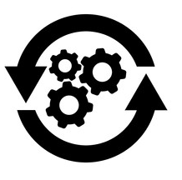
Plan de desacople rutina Onpremise
2024 | Mar | Abr 1° Quincena | Abr 2° Quincena | May 1° Quincena | May 2° Quincena | Jun 1° Quicena | Jun 2° Quincena | Jul 1° Quincena | Jul 2° Quincena | Ago | Sep | Oct | Nov
Malla
Modificación Shell Genérica
Consideraciones Plan de pase:
Coordinaciones con Operaciones Data
Coordinaciones con Control de Producción
Plan de reversión
Monitoreo pase de modificación y pilotos
Piloto Caso 1
Piloto Caso 2
Piloto Caso 3
Desactivación Rutina On Prem
Rutina Sólo Cloud
13/04
GO LIVE
02/05
Go Live Progresivo
03/06
Pre-Go Live
01/07
Estabilización y Optimización
Pilotos:
Caso 1: RDV sin sucesores
Caso 2: Solución E2E
Caso 3: Solución E2E
Fechas Go Live en proceso de confirmación BRP Q2
Confirmación para Iniciar Desactivación Rutina On Prem

Slide 3







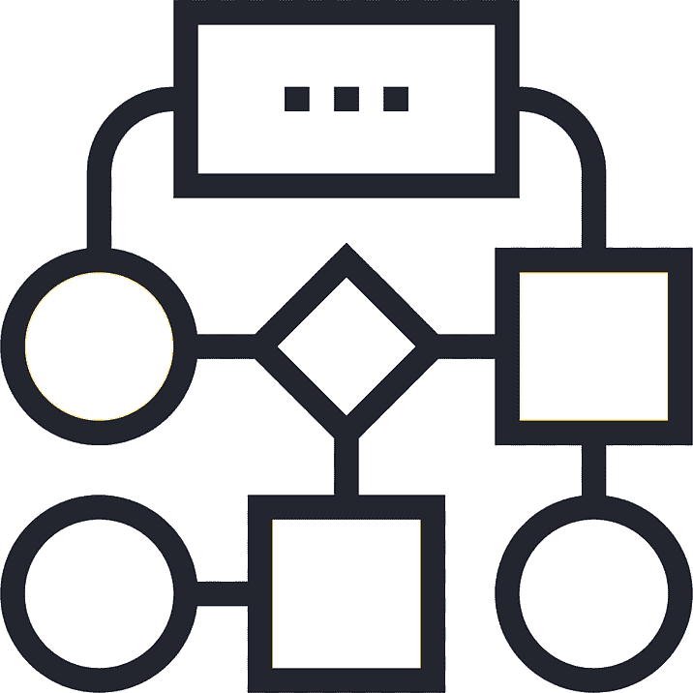
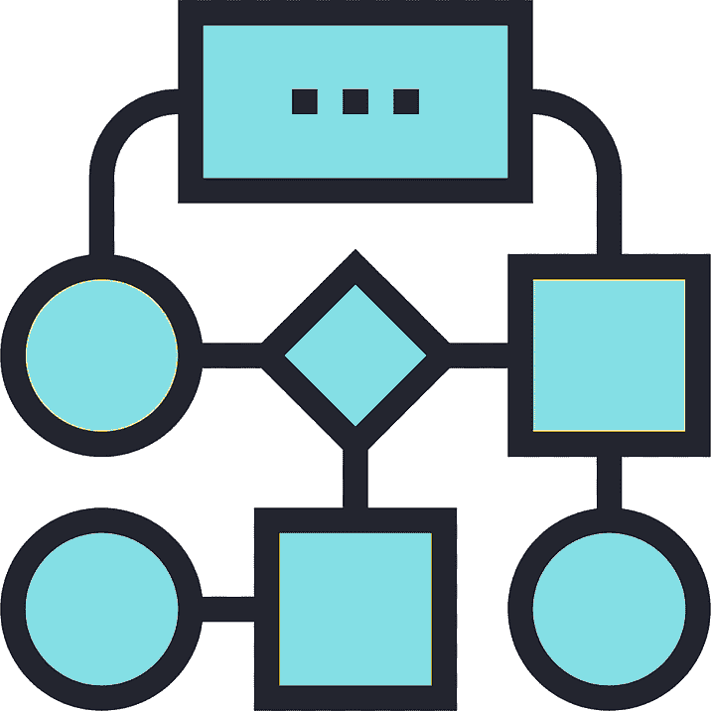
MODO CONVIVENCIA RUTINA LHCL +LKDV
MODO SIN CONVIVENCIA
POR PROCESO
Por defecto todos los procesos de la rutina de LHCL y LKDV se ejecutan en modo convivencia. Esto se debe a que el archivo de configuración de la Shell genérica tiene activado el modo convivencia con validación de banderas.
Para desactivar la convivencia para cada proceso, registre el valor 0 en la variable de convivencia en la tabla de parámetros de LHCL. Además, para evitar validar banderas, registre el valor 0.
MALLA: LKDV
MALLA: LKDV
PRC_EjecutaJobs.ksh
ORACLE
PRC_EjecutaJobs.ksh
config_ejecuta.ini
PRM_ENABLE_CONVIVENCIA=1
PRM_ENABLE_ASYNC_FLAGS=1
ssh
EjecutaJobsSwitch.ksh
ssh
EjecutaJobsSwitch.ksh
LKDV
LHCL
LKDV
LHCL
nohup
PRC_EjecutaJobsLKDV.ksh
nohup
PRC_EjecutaJobsLKDV.ksh
PRC_EjecutaJobsLHCL.ksh
PRC_EjecutaJobsLHCL.ksh
Datastage
Spark
Hive
Datastage
Datafactory
Databricks
Bash
Datastage
Spark
Hive
Datastage
Datafactory
Databricks
Bash

Slide 4





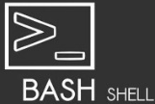


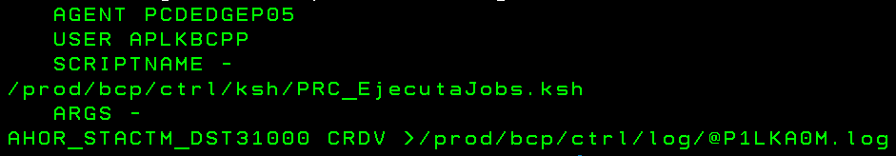
DATALAKE ONPREMISE
HABILITACIÓN DE TECNOLOGIA DSTG EN CLOUD
ORACLE
Nombre del objeto
Ruta del objeto
Parámetros
Logs de ejecución
MAINFRAME
JOB @
PRC_EjecutaJobs
ORACLE
ADMIN.CT_PROCESOCARGA_LHCL
ADMIN.CT_PARAMETROPROCESOCARGA_LHCL
ADMIN.CT_EJECUCIONPROCESOCARGA_LHCL
LAKEHOUSE CLOUD

Slide 5








CONFIGURACIÓN DE PARAMETROS PARA EJECUCIÓN DE PROCESOS DATASTAGE DISEÑO 1 DESDE CLOUD
ORACLE
JOB @/#
CT_PARAMETROPROCESOCARGA_LHCL
PRC_EjecutaJobs.ksh
Shell Switch
PRC_EjecutaJobs_Switch.ksh
Shell LHCL
DATALAKE
PRC_EjecutaJobs_LHCL.ksh
CLASSIC FEDERATION
RDV
ODBC
LHCL
RDV
Monitoreo de ejecución de procesos dstg
ADMIN.CT_EJECUCIONPROCESOCARGA_LHCL

Slide 6


ESTRATEGIA DESACTIVACION DE PROCESOS ONPREMISE Y ACTIVACIÓN DE PROCESOS CLOUD MODO SINCRONO
Continuidad Operativa
-Operaciones Data AIO-OPI-HBI
-Ticket: C. Express Seguridad
-Amb. Producción
Operaciones Data
Validación interna Plataforma Datalake Cloud
Validación Squad RDV/UDV/DDV
Operaciones Data
- Ejecución en rutina
- Sacar BKP de procesos DSTG RDV
Ratificación técnica Estabilidad Shell genérica
- Aprobación de Squad RDV/UDV/DDV
- Ejecución DMLs para desactivar convivencia (Solo Cloud síncrono)
- Ejecución en dinámico de los procesos
Ejecución en rutina
Ratificación funcional -Conteo en on-premise -Conteo en cloud
¿Validación
satisfactoria?
¿Hay error en la ejecución
del proceso en rutina?
Finalización
Horario oficina
Horario oficina
Horario oficina
Horario oficina
No
No
Si
VALIDACIÓN
REVERSIÓN
Isuees de Shell genérica
- Ejecución DML para activar Proceso RDV-DS y desactivar Proceso RDV-DVM
- Ejecución de DML para activar modo convivencia (LKDV+LHCL nohup)
- Ejecución en dinámico Proceso RDV-DS
SI
- BKP y limpieza de partición HDFS actual
- Revisar Logs
- Re Run
Los DMLs para switch y reversión son ejecutados en la tabla ADMIN.CT_PARAMETROPROCESOCARGA_LHCL
NO
Evaluar otras opciones
Soporte de estabilidad de Shell Genérica-Squad Plataforma Cloud

Slide 7


Aprobación Squad RDV
Formato para conformidad de owner para la desactivación de procesos onpremise y activación de procesos Cloud modo síncrono.
ITEM | PROCESOS | MODULO | @JOBS | TECNOLOGIA | SE CONSUME HASTA … | ESTA EN RUTA CRITICA | FECHA DE ACTIVACIÓN | FRECUENCIA EJECUCION | TURNO M-S | DURACION PROMEDIO | DISEÑO | Tabla onpremise | Tabla Cloud | DUMMY ONPREMISE | OBSERVACIONES
1 | CSCO_COLFIN_RDT160 | CRDV | @P1LKR2L | DSTG | RDV | NO | Por programar | Diario (M-D) | 1 AM-2 AM | 03 MIN | 1 |  |  | NO | Job registrado en tabla CT_PROCESOCARGA_LHCL
2 | GGTT_BRO_CONT_DWH | CRDV | @P1LKQK5 | DSTG | RDV | NO | Por programar | Diario(M-S) | 12 AM-2 AM | 03 MIN | 1 |  |  | NO
3 | LHCL_RDV_YAPE_YAPE_DEVICES | CRDV | @P1LKBEQ | ADF | RDV | NO | Por programar | Diario(L-D) | 7AM-8AM | 10 MIN | - |  |  | SI
4 | LHCL_RDV_YAPE_SALE | CRDV | @P1LKBEM | ADF | RDV | NO | Por programar | Diario(L-D) | 7AM-8AM | 10 MIN | - |  |  | SI
5 | AHOR_SALDOS_CUENTAS | CRDV | @P1LKA44 | ADB | RDV | NO | Por programar | Diario(L-S) | 12AM-2AM | 14 MIN | - |  |  | NO
6 | AHOR_SALDOS_CUENTAS | CALI | @P1LKQ44 | ADB | RDV | NO | Por programar | Diario(L-S) | 12AM-2AM | 1MIN | - |  |  | NO
7 | CSLT_FINDIA_RZE117 | CRDV | @P1LKAHH | ADB | RDV | NO | Por programar | Diario(M-D) | 1 AM-2 AM | 10 MIN | - |  |  | NO
8 | CSLT_FINDIA_RZE117 | CALI | @P1LKQHH | ADB | - | NO | Por programar | Diario(M-D) | 1 AM-2 AM | 1 MIN | - |  |  | NO

Slide 8
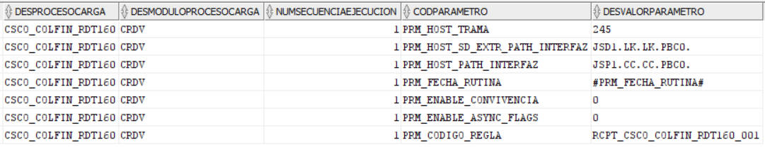
Ejecución DMLs para ejecutar procesos Datastage desde Cloud-LHCL
DataStage
Registrar en el campo NBRPROCESOCARGAJOB de la tabla ADMIN.CT_PROCESOCARGA_LHCL el Job de DSTG
Registro de parámetros de convivencia y flags en la tabla ADMIN.CT_PARAMETROPROCESOCARGA_LHCL
PRM_ENABLE_CONVIVENCIA
0:Desactivar On-premise y activar Cloud Síncrono
PRM_ENABLE_ASYNC_FLAGS
0:Desactivar control de banderas de predecesores .

Slide 9
Ejecución DMLs para desactivar procesos On-premise y activar procesos Cloud modo síncrono
Tener en consideración que todos los procesos están configurados por defecto para ejecutarse en modo convivencia. Para desactivar esta opción, es necesario registrar en la tabla de parámetros de Cloud los valores de convivencia y validación de banderas con valor 0.
Azure Databricks
Registro de parámetros de convivencia en la tabla ADMIN.CT_PARAMETROPROCESOCARGA_LHCL
Azure Data Factory
Registro de parámetros de convivencia en la tabla ADMIN.CT_PARAMETROPROCESOCARGA_LHCL

Slide 10

Ejecución de procesos en dinámico (demanda)
Ejecutar el siguiente comando para sobrescribir la partición de la rutina:
sh /prod/bcp/ctrl/ksh/PRC_EjecutaJobs.ksh <PROCESO> <MODULO>V
Ratificación de procesos ejecutados en dinámico
 |  | Responsable
 |  | Plataforma Datalake Cloud | Squad RDV/UDV/DDV
Etapa | Actividades para ratificación | Tecnico | Funcional
PRE-EJECUCIÓN DE PROCESOS EN DINAMICO | Obtener los conteos de los procesos ADF,ADB,DSTG en onpremise y cloud antes de la ejecución de los procesos en dinámico. | - | X
POST-EJECUCIÓN DE PROCESOS EN DINAMICO | Obtener los conteos de los procesos ADF,ADB,DSTG en onpremise y cloud después de la ejecución de los procesos en dinámico. | - | X
 | Comparar los conteos obtenidos antes y después de la ejecución de los procesos en dinámico. | - | X
 | Verificar que los procesos ejecutados en dinámico se registren en la tabla de ejecución de Cloud pero no en la tabla de ejecución de Onpremise. | X | X
 | Revisar los Logs de ejecución de los procesos ejecutados en dinámico. | X | -
 | Verificar que la información de los procesos (ADF, ADB). se cargue en Cloud pero no en Onpremise | - | X
 | Verificar que la información de los procesos DSTG se cargue tanto en Cloud como en Onpremise | - | X
Cuando se sobrescriba la partición actual realizar las siguientes validaciones:

Slide 11
Seguimiento y ratificación de procesos ejecutados en rutina de malla
 | Responsable
 | Plataforma Datalake Cloud | Squad RDV/UDV/DDV
Actividades para ratificación | Tecnico | Funcional
Verificar que los procesos ejecutados en rutina se registren en la tabla de ejecución de Cloud pero no en la tabla de ejecución de Onpremise (ADF,ADB,DSTG). | X | X
Validar la ingesta de los procesos ADF,ADB realizando conteos de registros en Cloud. |  | X
Validar la ingesta de los procesos DSTG realizando conteos de registros en Cloud y Onpremise. |  | X
Realizar seguimientos con las siguientes consideraciones:
Ejecute los siguientes comandos según sea necesario para ejecutar procesos en Onpremise , para los casos de los procesos que fueron configurados para desactivar la convivencia.
sh /prod/bcp/ctrl/ksh/PRC_EjecutaJobs_DSTG.ksh <PROCESO> <MODULO> /prod/bcp/ctrl /@DBLK ADMIN
sh /prod/bcp/ctrl/ksh/spark/PRC_EjecutaJobs_SPARK.ksh <PROCESO> <MODULO> /prod/bcp/ctrl /@DBLK ADMIN prod
sh /prod/bcp/ctrl/ksh/hive/PRC_EjecutaJobs_HIVE.ksh <PROCESO>< MODULO> /prod/bcp/ctrl /@DBLK ADMIN prod

Slide 12
PRUEBAS EN DESARROLLO

